Slide 1
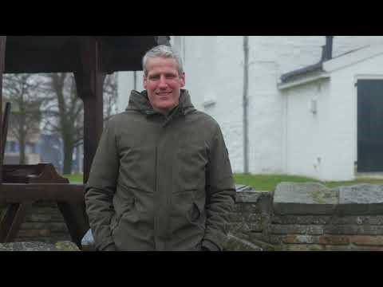

Slide 2
Mede dankzij úw gift kunnen we het volgende mogelijk maken:
Inloophuizen
Geestelijke verzorging
Werkervaringsplaatsen
Beschermde woongroepen
Nazorg (Stay Clean en HopeAlive)

Slide 3
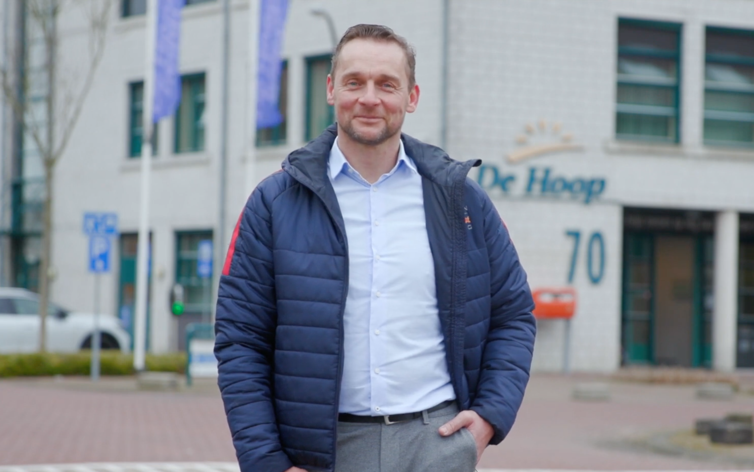
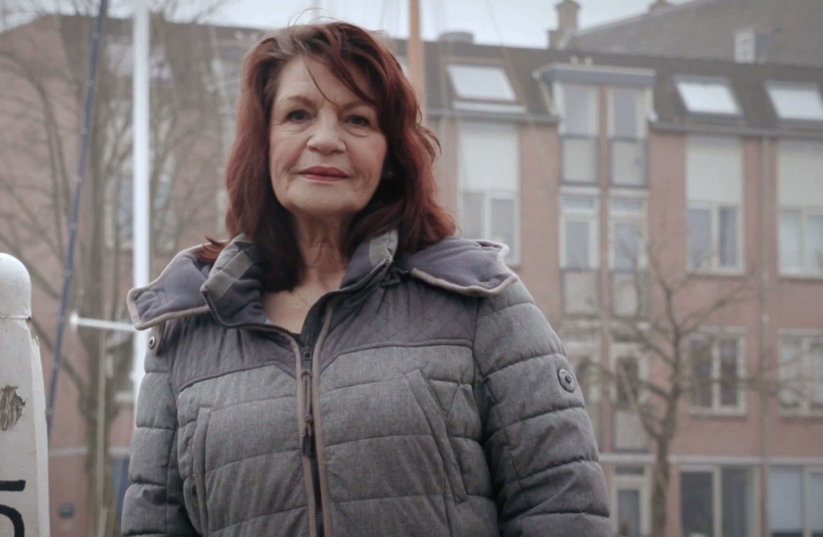
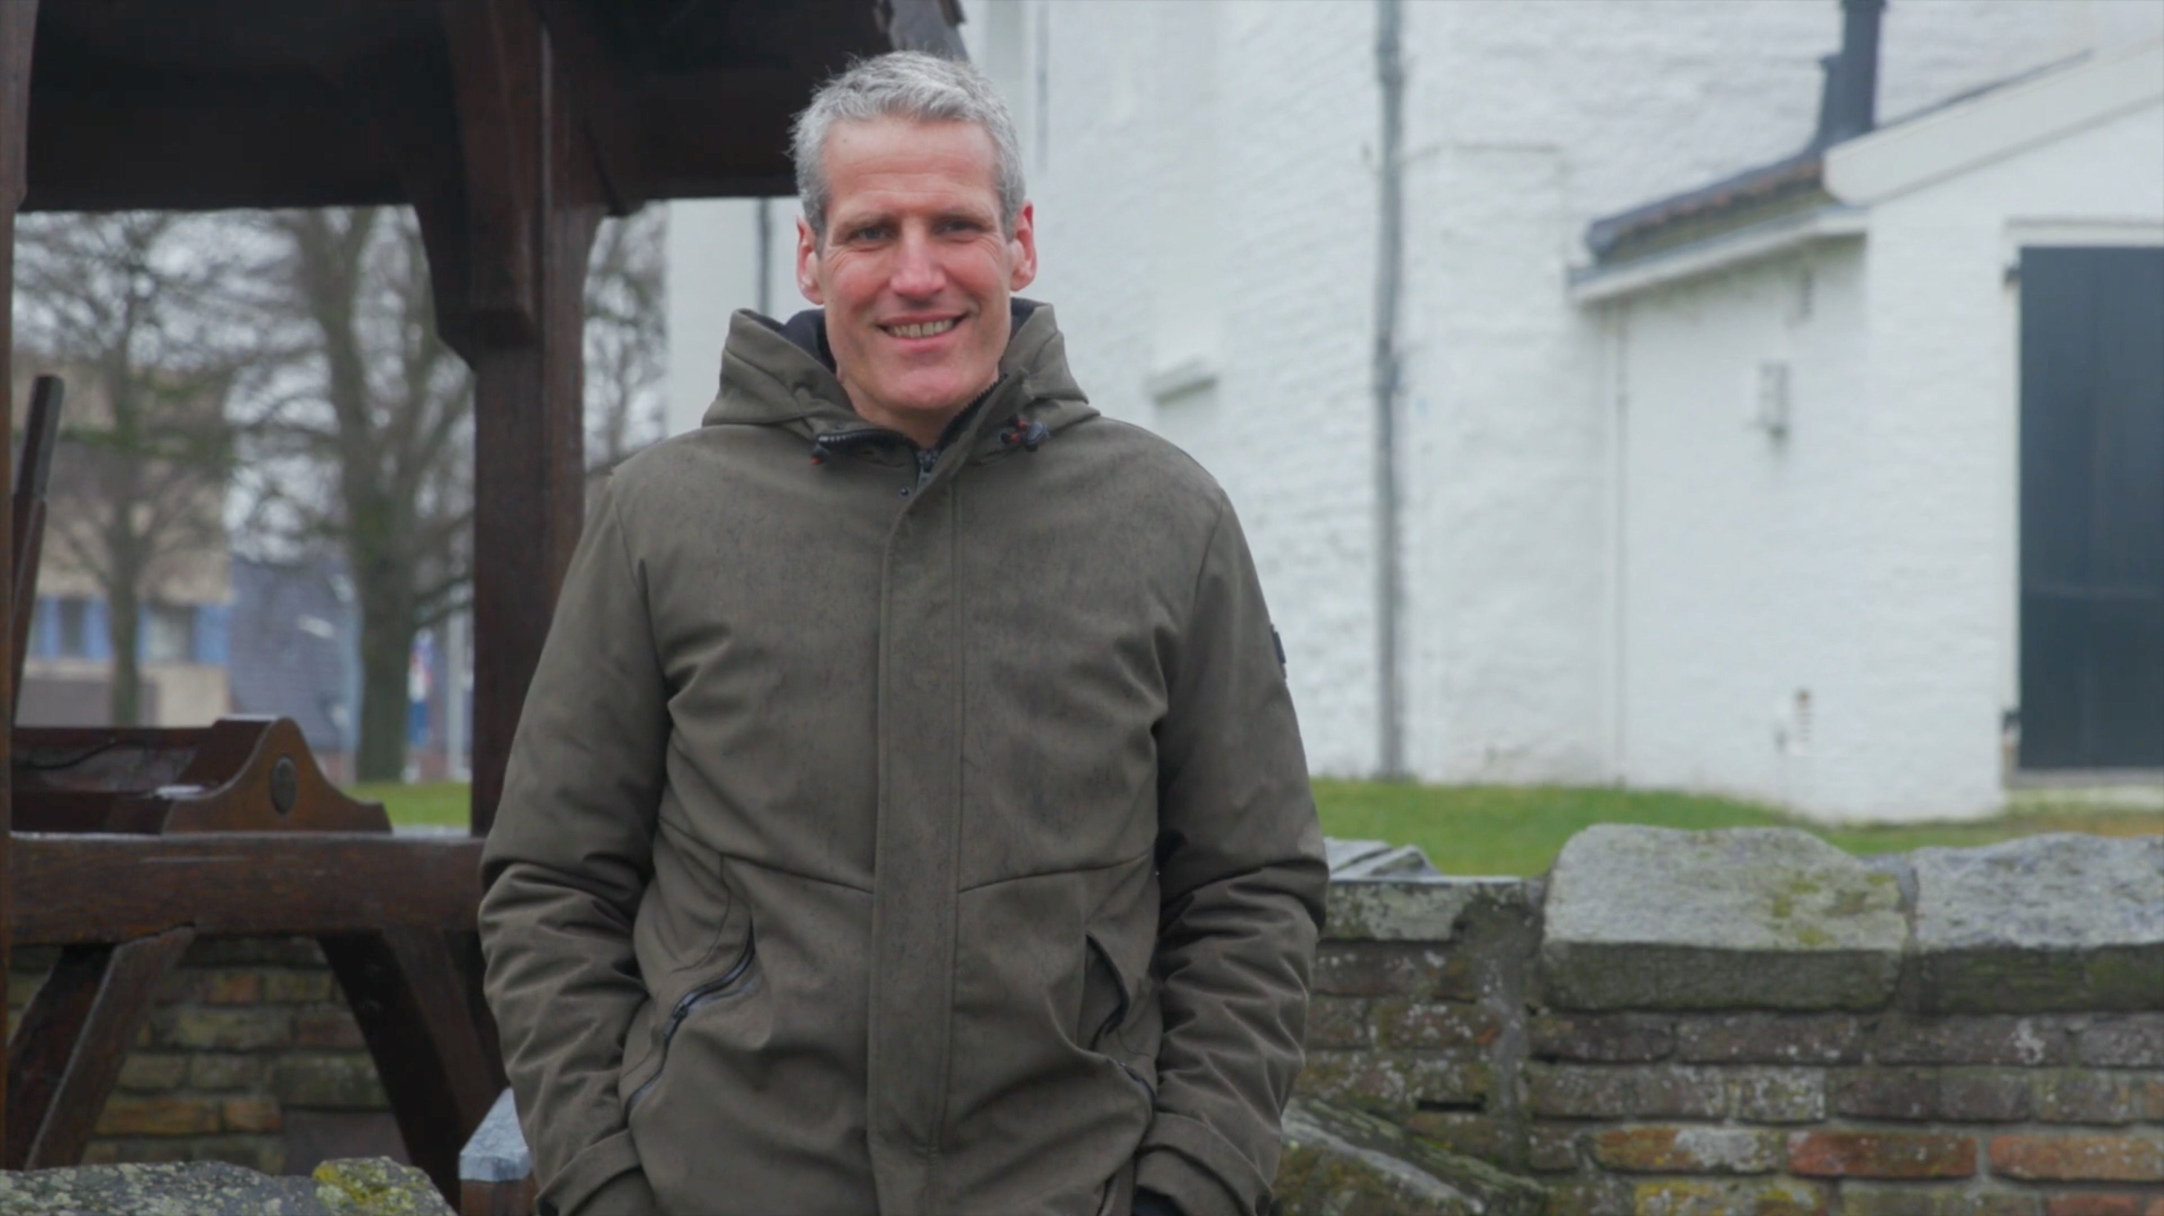
Hartelijk dank voor uw gebed,
steun, inzet en gift!

